Slide 1

Especialización en Data Science
Luis Chacon Montalvan

Slide 2
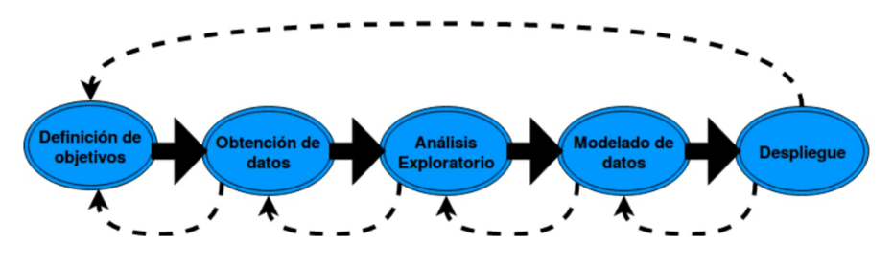
Proceso de data science

Slide 3
Proceso de data science

Slide 4
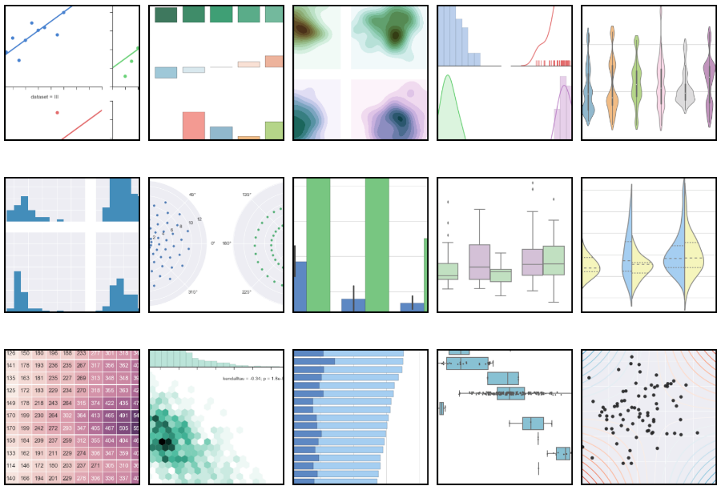
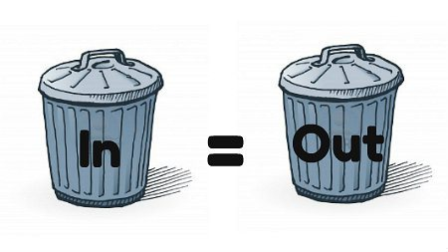
Análisis exploratorio de datos (EDA)
En los proyectos de Machine Learning y Data Science los algoritmos mas complejos son quienes se llevan las palmas, pero la verdad es que las “victorias” no serían posible sin un Análisis Exploratorio de Datos (EDA) llevando con calma, paciencia y buen humor.
Esta etapa es importante para ver la calidad de los datos con los que trabajaremos, recuerda que:
Para el EDA no existe una metodología estandarizada, quizá podamos conseguir “líneas generales”, además, el EDA irán mejorando con cada análisis que hagamos y sobretodo los adecuaremos a nuestra data.

Slide 5

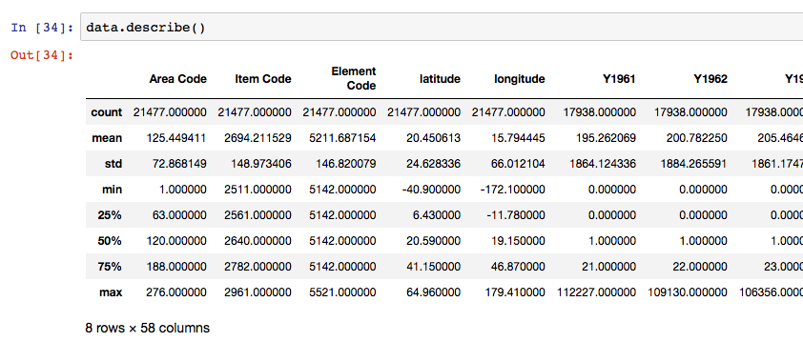


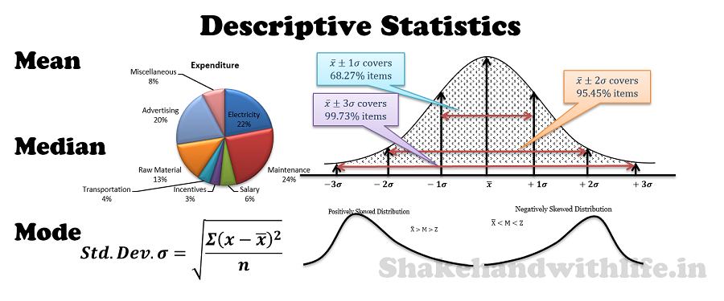
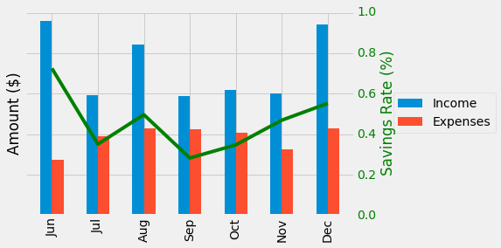
Análisis exploratorio de datos
Revisar fuentes
¿Dónde encuentro la data?
Lectura de datos
¿Cómo cargos la data?
Cuadratura
¿La data es la correcto?
Procesado
Tengo huecos!!! ¿Qué hago?
Descriptivos
¿Todo estos datos serán útiles?
Gráficos
Una imagen vale más que mil palabras

Slide 6

Revisar Fuentes
¿Qué fuentes de datos tenemos?
¿Qué tablas – dataste tenemos?
¿Qué variables hay, que tipo?
Recomendación:
La data solicitada debe coincidir con la entregada, por lo cual es buena idea generar un archivo de “cuadratura”… ¿Cuadratura?
¿Necesitamos más/otros datos?

Slide 7
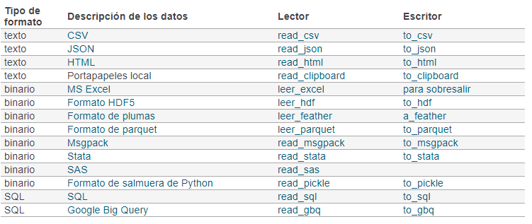
Lectura/Carga de datos
Para la lectura de datos, en diferentes formatos, usamos una de las librerías de Python favoritas en el mundo de Data Science. ¡Pandas!
https://pandas.pydata.org/pandas-docs/stable/user_guide/io.html

Slide 8
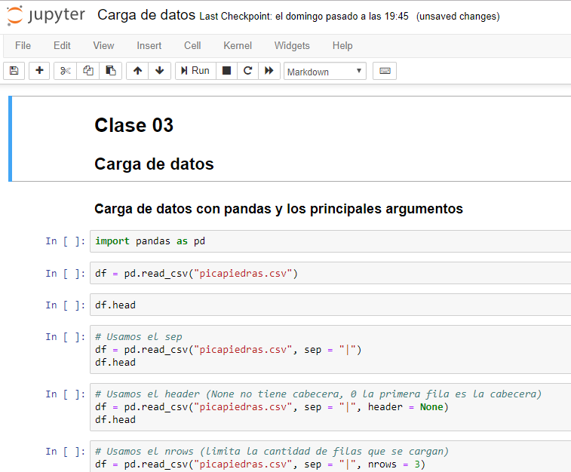

Lectura/Carga de datos
A practicar!!!!

Slide 9

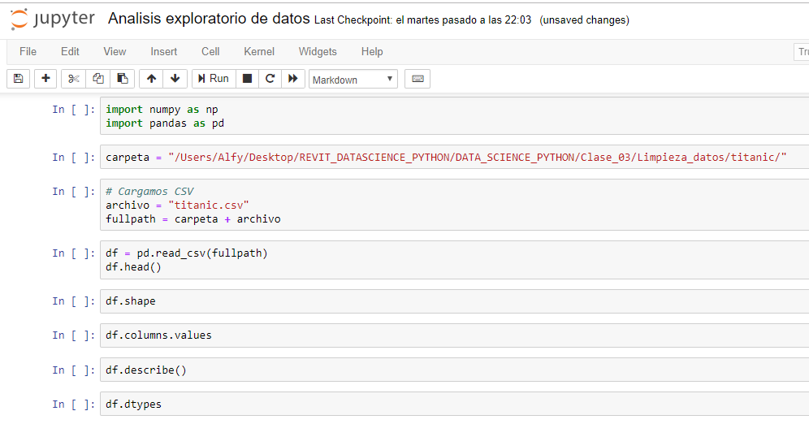
Cuadratura de datos
Empezamos a bucear en nuestros datos, mucha veces son millones y millones.
Ya conocemos las funciones básicas:

Slide 10
Cuadratura de datos
En este punto la idea es tener la certeza que los datos que tenemos cargados en la consola son los mismos que solicitamos y necesitamos.
En este punto es útil usar un “archivo” de cuadratura, es decir, algún resumen que nos valide el punto anterior.
Dataset | Nro de registros | Nro de variables | Promedio de una variable clave | Promedio de una variable clave
Titanic | 1310 | 14 | Edad promedio 29.88 | Suma de edades 31255.67

Slide 11

Procesado de datos
Existen muchas pasos antes de tener un set de datos útil. Entre ellos tenemos:
Renombrar variables
Buscar valores perdidos (missing)
Tratar los missing
Crear variables dummies
Detectar outliers
Normaliza o estandarizar variables
Guardar nuestro data set limpio.

Slide 12
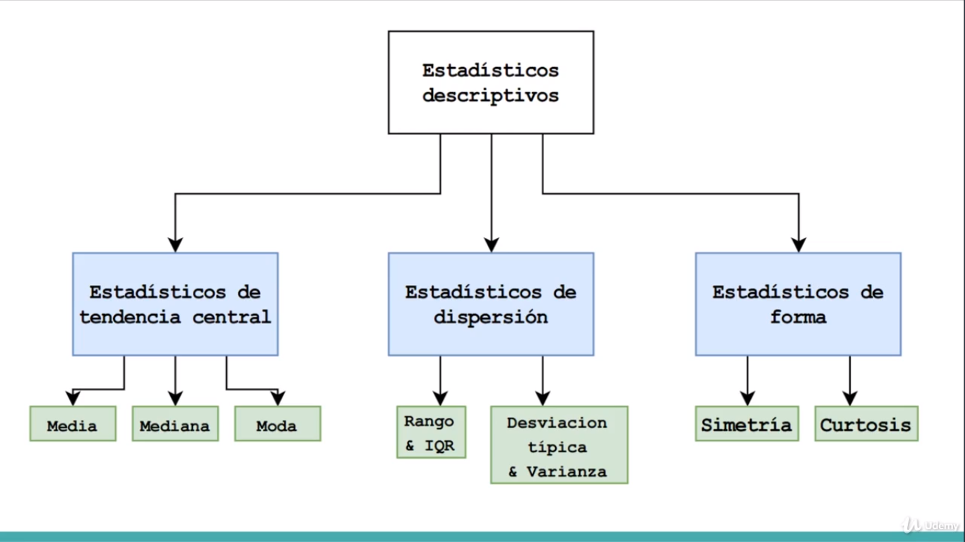
Descriptivos

Slide 13
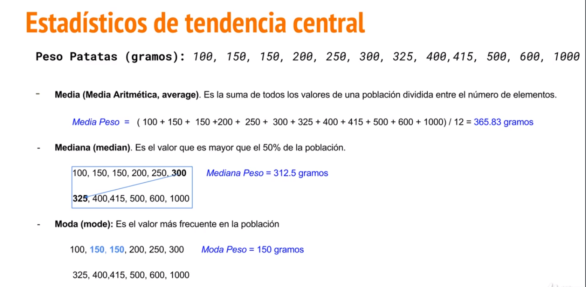
Descriptivos

Slide 14
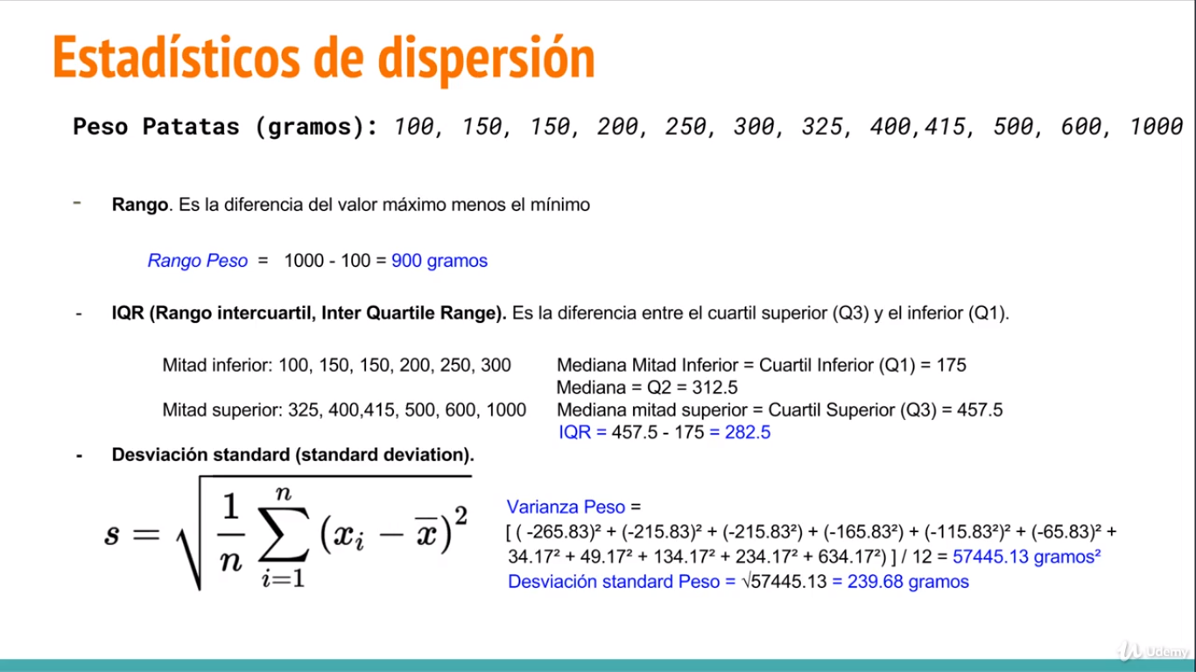
Descriptivos

Slide 15
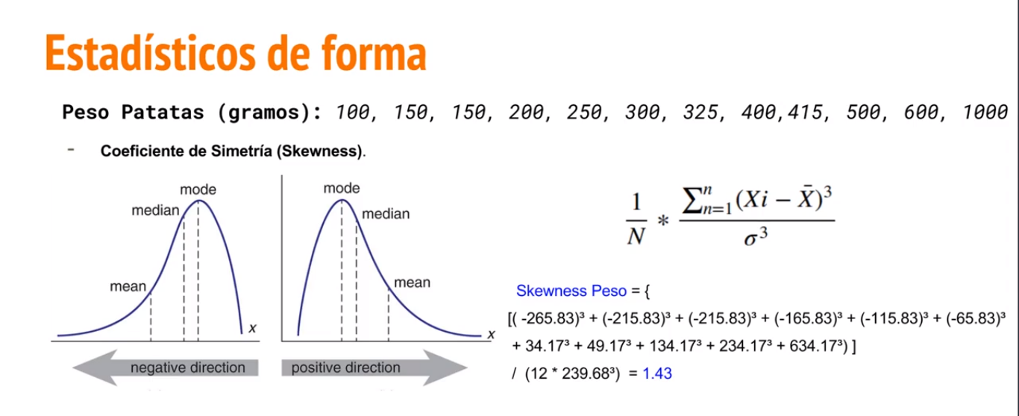
Descriptivos

Slide 16
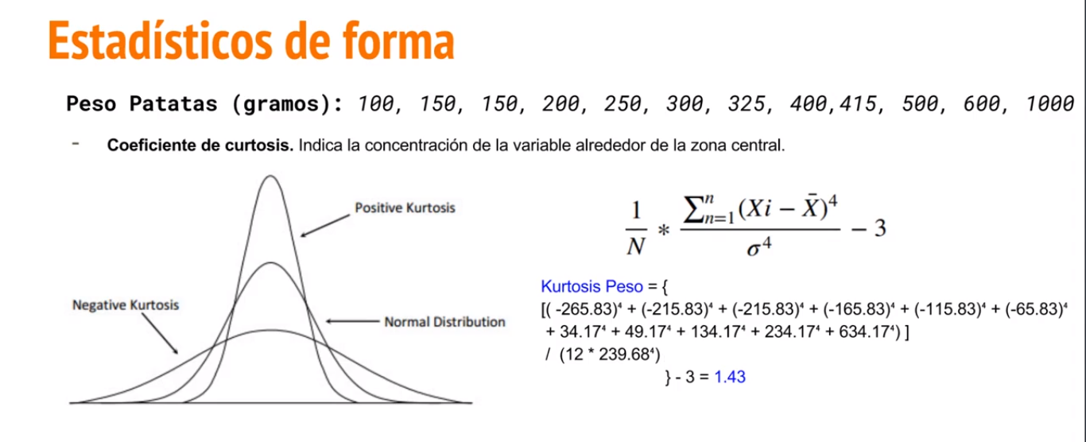
Descriptivos

Slide 17
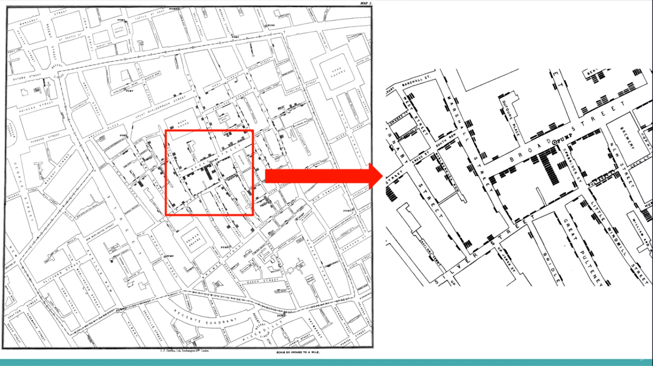
Visualización
Una imagen vale más que mil palabras!!!
John Snow, Londres 1854

Slide 18
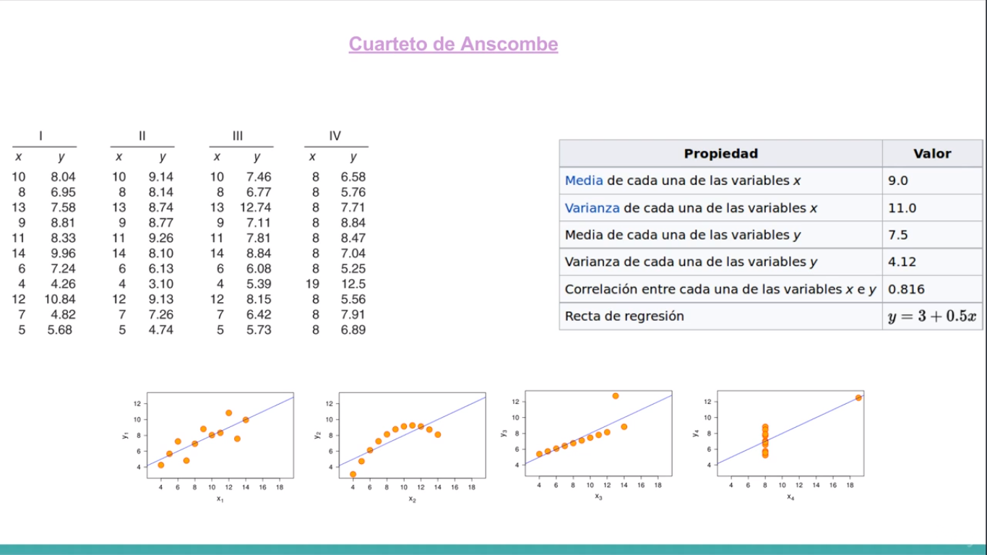
Visualización
Una imagen vale más que mil palabras!!!

